Slide 1

Git入門
ここではGit、Gitコマンド、GitHub、
TortoiseGit、説明をします

Slide 2
はじめに
本日の流れ

Slide 3
なんでGitの話をするのか
今回皆さんには自主製作をしてもらいますが、その進捗管理のためというのが主な目的です。
また、Gitは近年のソフトウェア業界(ゲームやITにかかわらず)のデファクトスタンダードになっていますので、知らないでは済まされない…そういうものです。
とはいえガッツリやるとこの時間では足りないので、今回は全部ざっとした説明のみです。

Slide 4
今回の話の流れ
Gitの概念と初歩を本当に軽く説明(5分くらい)
GitHubへの登録(5分くらい)
TortoiseGitの紹介(5分くらい)
TortoiseGitを使ってGitHubからのクローン、追加、コミット、 プッシュ、プルのハンズオン(15分くらい)

Slide 5
Gitについて
Gitについて…お話しします

Slide 6
Gitってなんだ？
Q:Gitってなんなんすか？それ使わなきゃいけないんですか？また覚えることが増えるんですか？勘弁してくださいよ。
A:ゴチャゴチャうるせえよ。こういうご時世だ。Teamsでもなんでもそうだが使えねえと話にならない流れになってきたんだから諦めろ。武器の使い方を覚えるいい機会だと思って覚えとけ。 プログラミングにかかわる職業だったら必須だし、使えるようになっとくと後でいろいろと楽になるのよ。

Slide 7
で、結局Gitってなんなの？
プログラム書いてたら、なんか「やらかす」時あるでしょ？ さっきまで動いてたのに、ちょっと書き加えたら動かなくなった！とか、慌ててソースコード消しちゃった！とか。
そういう「やらかし」のリスクを軽減する仕組みを「バージョン管理システム」って言って、簡単に言うと「差分をどんどんどんどん保存していく(溜めていく)システム」なわけ。
差分だけを保存していくから、基本的にそんなに負荷もかからないというわけ。
一人で使っても便利、チームで使うとより強力なシステムだ。

Slide 8
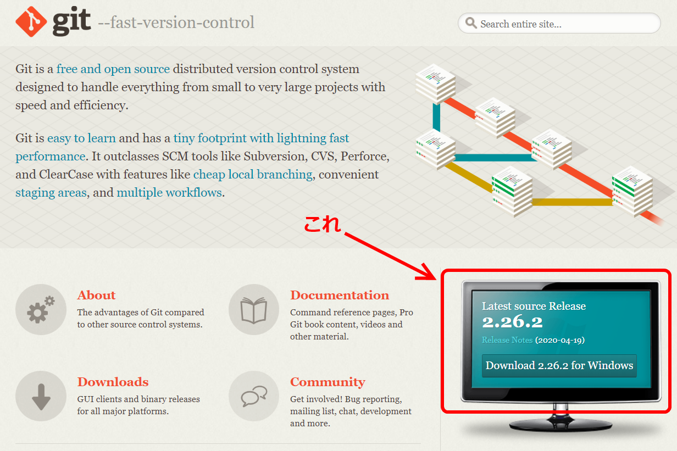
難しい話はともかく、使ってみよう （まずはダウンロードしろ)
まずはスタンドアローン(一人で使う&サーバーは使わない)の解説からしていきます。
そもそもGitのソフトウェアを落とさないと使えないので、まずは落としましょう(学校のPCには予めインストールしてるんですけどね…)
https://git-scm.com/
右下のリンクを押すと 当然のようにダウンロード が始まります。 そのままダウンロードして 完了したらダブルクリック で起動してください。

Slide 9
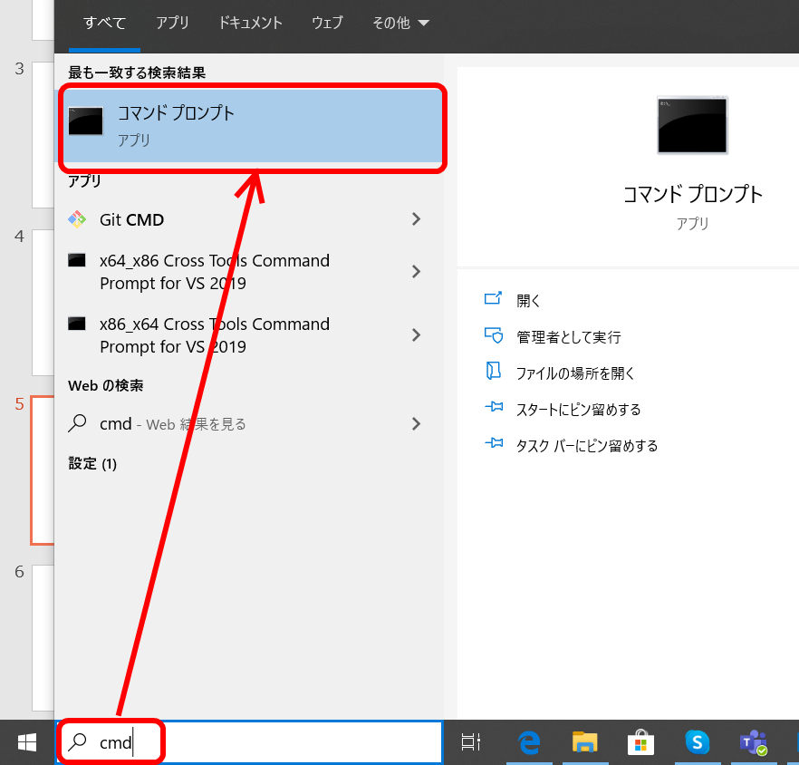
インストールができたか確認 （こっちのが難しいかも…んなこたあないか)
インストールが終わったら「コマンドライン」を立ち上げます。え？わからない？
ウィンドウズキー押して左下に”cmd” って書いたら出てくるアレだよアレ！
そいつをなー！立ち上げてなー！立ち 上がったらなー！gitって書いてエン ターキーを押してみ？ するとgitちゃんがコマンドラインに ドバーッと何か出してくる。
もうコマンドライン中gitの説明だらけ や。
そこまでできてたら一応インストールは成功です。

Slide 10
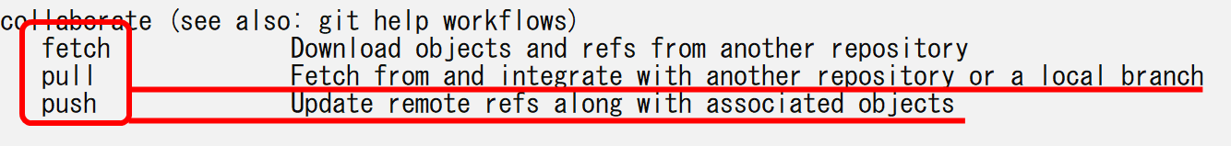
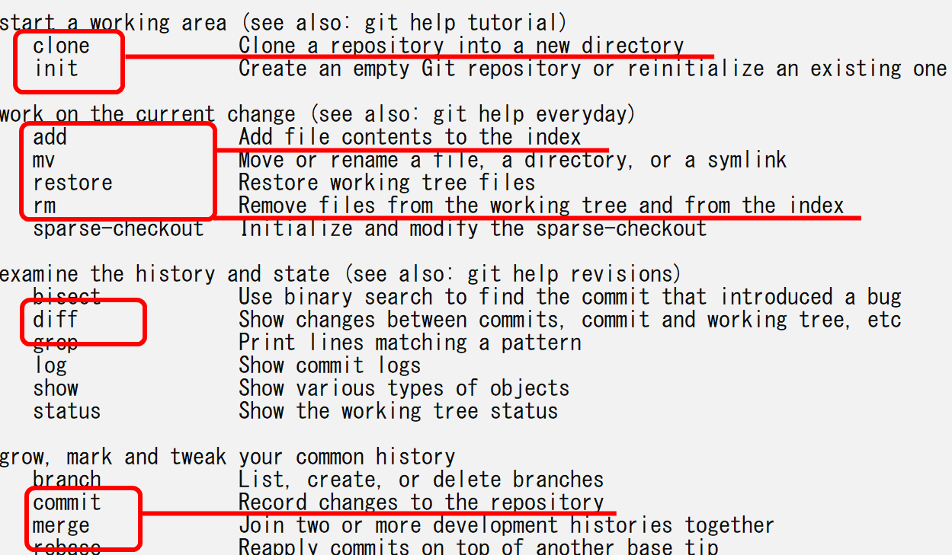
一応コマンド説明 （たぶん大半はTortoiseGit使うからここはいったん忘れてもらっても可)
gitは基本的にはコマンドライン上で「git -オプション それに続く何か」という指定で操作します。先ほどドバーッと出てきたオプションがそれです。めちゃくちゃ多くて覚えられなさそうに思えますが、
大体使うのがclone,add,rm,commit,push,pull くらいです。
それぞれ「クローン、追加、削除、コミット プッシュ、プル」です。追加と削除以外わけが 分からないよ。ふざけるな！

Slide 11
細かい話をする前に用語をざっくり解説 （用語のさわりをほんのちょっとだけ軽く、最低限かる～く解説します)
リポジトリ：元のソースコードと今までの変更履歴がたまっていく 「データベース」みたいなもの。
ワークツリー：現在作業中のファイルのこと、と思ってもらえればいいです。
ローカルリポジトリ：ワークツリーの変更結果を反映する先(コミット先)
リモートリポジトリ：ローカルリポジトリの内容をアップロードするための共有のリポジトリのこと(「サーバー」に存在する)
インデックス：少しややこしい。分からなかったらそれでもいい。これは、何かというと「ワークツリーの中のコミット対象のファイル」を登録しておく場所と思っておいてください。この対象になっていると、変更があった場合にGitがきちんと変更があったことを把握してくれるようになります。

Slide 12
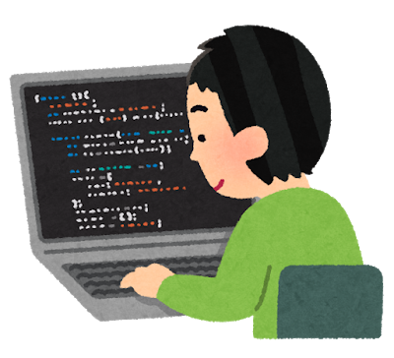
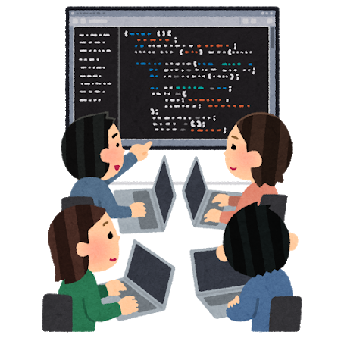
前ページの内容のおさらい （言葉だけじゃ伝わりづらいので図を用います)
プッシュ
変更
サーバー
ローカルファイル
ローカルリポジトリ
ワークツリー
リモートリポジトリ
コミット
プル/フェッチ

Slide 13
基本操作をざっくり解説 （前のページでしれっとコミットとかプッシュとかプルとか出てきたので説明)
クローン(clone)：サーバーのリモートリポジトリを自分のローカルリポジトリに複製する(後述)
コミット(commit)：変更内容をローカルリポジトリに反映する。
プッシュ(push)：ローカルリポジトリの内容をリモートリポジトリ(サーバー)に反映する。
プル(pull)：リモートリポジトリの変更内容でローカルリポジトリおよびワークツリーを更新する。
追加(add)：addに関してはGitとTortoiseGitで意味合いが異なるので注意してほしい。 共通の意味を言っておくと要は「コミット対象にする」ということです。例えばcppやhファイルが自動でコミット対象になるのではなく、いちいち「更新対象」というカテゴリに「追加」しなければならないのです。

Slide 14
TortoiseGitについて
TortoiseGitについて…お話しします

Slide 15
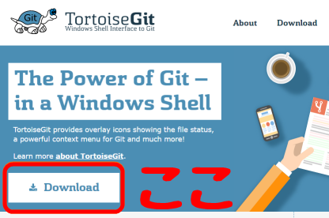
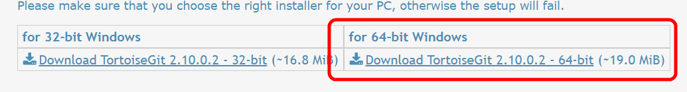
TortoiseGitの紹介 （やっぱりGit単品では不慣れな人には難しすぎるため、便利なツールを紹介しておこう)
とにかく使ってみよう！と言ったもののコマンドラインだと、ついてこれない人が続出しそうなのでチートアイテムを使います。それがTortoiseGitです。
https://tortoisegit.org/ からダウンロードしてください。
ダウンロードの時に32bitか64bitかの選択肢が あると思いますが、たいていの場合は64bitでいい でしょう。もし前時代的なPCの場合は32bitの方が 無難かもしれません。
※このTortoiseGitはGit本体がないと動作しないのでGitインストール後にやってね。
下のほうにLanguagePackがありますが、今は無視してまずはTortoiseGitをインストールしてください。これもNext→Next→Installでいいです。 (※インストール時に強制再起動がかかることがあるので作業中のファイルは保存しとこう)

Slide 16
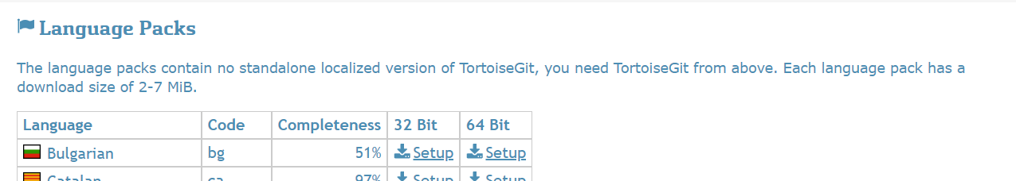
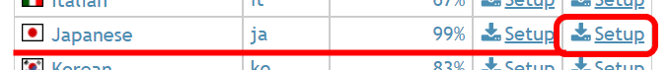
TortoiseGitの日本語化 （英語が読める学生とかあまりいないだろうし、日本語化しとこうか。英語が分かる学生さんは飛ばしてOK)
https://tortoisegit.org/ にもう一度行ってDownloadボタンを押した先に日本語化パッチが置いています。下のほうにスクロールすると…LanguagePackとあります。
もっと下に行くとJapaneseがありますので、TortoiseGit本体のビット数に合わせて持ってきてください。本体が64bitなら64bitのほうをダウンロードします。
もちろん「次へ」「次へ」でインストール。すぐに終わります。終わったら日本語化されているのですが…たまに日本語化してない時があります。その時TortoiseGitの設定が英語のままになっているので、手動で日本語化します。 適当なフォルダで右クリック→TortoiseGit→Settingsと押すとウィンドウが出ますので、そこの言語(Language)のドロップボックスを「日本語」に変更します。

Slide 17
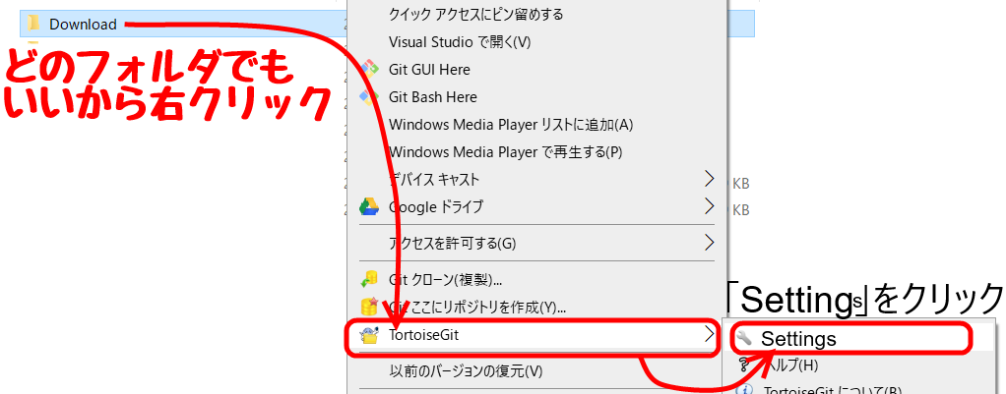
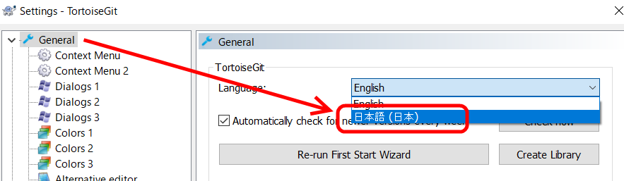
続・TortoiseGitの日本語化 （読解力に自信がない人のために、図でも解説)
右クリック後右図のようにクリック
Languageの部分をEnglishから日本語へ変更。あとは「OK」を押せばいい

Slide 18
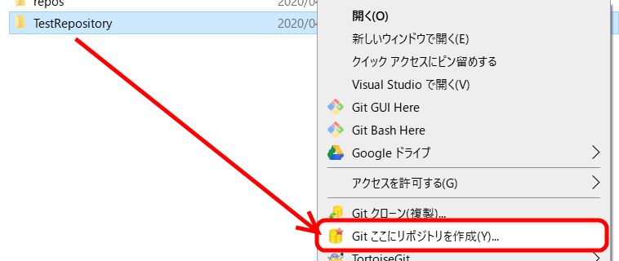
ローカルにリポジトリを作ってみよう
まず、どこか適当な場所にフォルダを作ってください。名前を「TestRepository」とでもしておきましょう。そのフォルダで右クリックして「ここにリポジトリを作成」をクリックしてください。
コマンドラインでいうところのgit -initにあたります。これでバージョン管理ためのデータベースが作成されます。

Slide 19
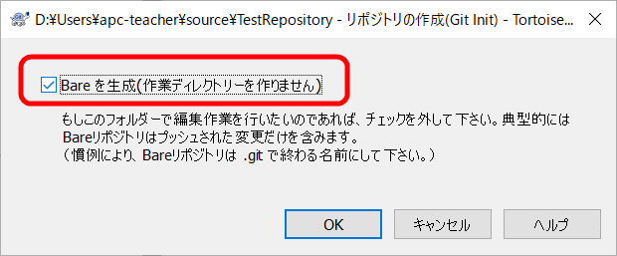
作業ディレクトリは別に作るので…
Bareを生成にチェックを入れておいてください。
まぁ、実際ここはあまりこだわらなくてもいいので、どっちでもいいです。

Slide 20
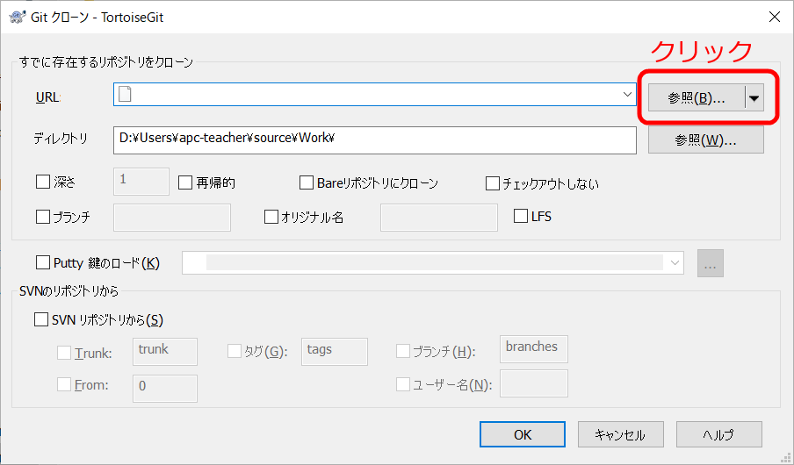
ワークツリーを作成するためのクローン
データベースを作っただけでは意味がないのでワークツリーを作ります。 ワークツリーを作るためには、先ほどのリポジトリをクローンします。
また適当なフォルダを作って、今度は「Work」という名前にしてください。
そして右クリック→Gitクローン(複製)をクリックすると
こんな画面が出てきますので「参照」をクリックします。で、フォルダ選択画面が出てきますので、さっき作ったTestRepositoryフォルダを選択。

Slide 21
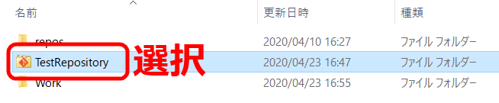
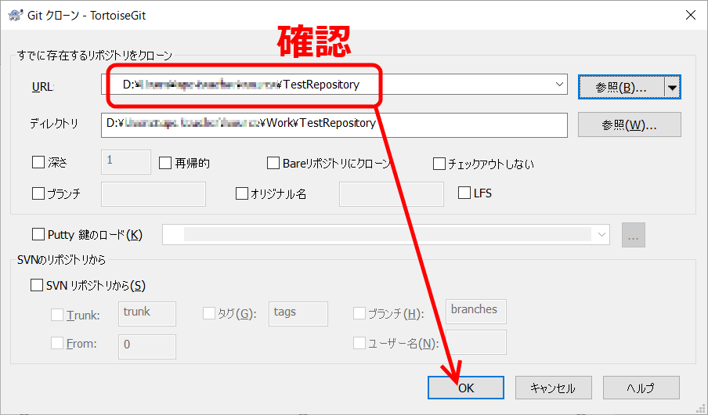
クローン(複製(git clone))
フォルダを選択した後は そのまま戻ってきて 先ほどのリポジトリの フォルダをリポジトリとして さし示していることを確認したらOK。これで準備完了です。

Slide 22
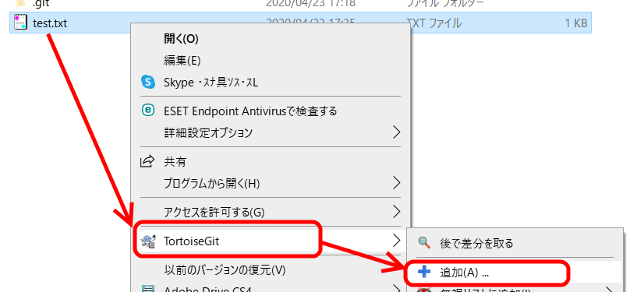
実験(ファイルの追加、変更)
ファイルの追加、変更の実験をします。まずは先ほど作ったWorkフォルダの中に入ってください。そしたらTestRepositoryというのができているかな、と思いますので、さらにその中に入ってください。
このフォルダ以下に書き込んだファイルがバージョン管理されることになります。試しにtest.txtというテキストファイルを作って、中にHelloWorldとでも書いてください。
で、そのままではGitに登録されたことになりませんのでAddします。
右クリ→TortoiseGit→追加
で、ウィンドウが出てきますが コミットとやってください。
コメントは「HelloWorld追加」とかで いいです。

Slide 23
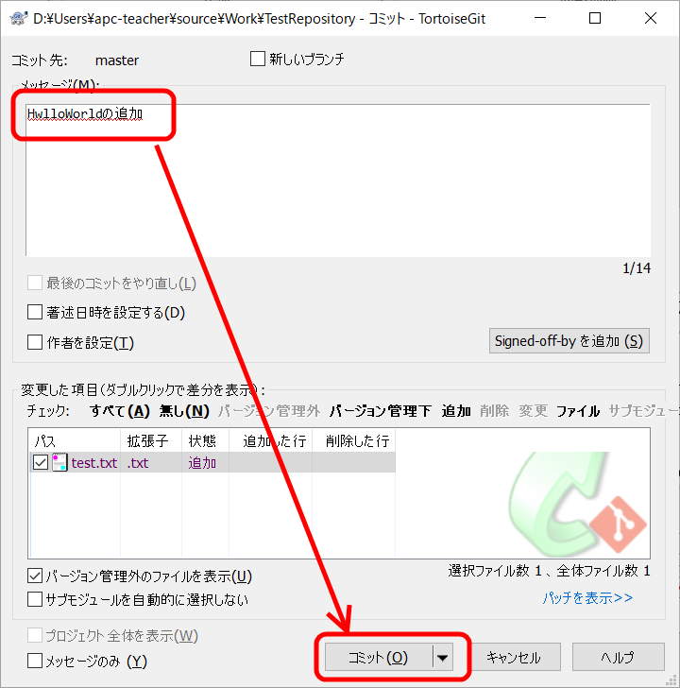
コミット(git commit)
先ほどの追加画面の後にコミット(commit)ボタンを押すと以下のような画面が出てきますので上段のテキストボックス に、適当なコメントを書いて、下のコミット ボタンを押してください。その後にプッシュ のウィンドウが出てきますが、それは閉じて おいてください。
なお、このコミットというのはローカル ファイル(ワークツリー)の変更をリポジトリ に反映するためのものです。
最初にも言いましたが、ここでコミットする たびに、変更の履歴がどんどん溜まっていき ます。次のスライドでは、コミット後に変更を加えた後に差分を見てみようと思います。

Slide 24
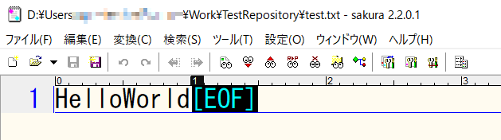
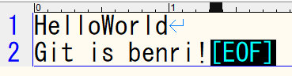
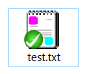
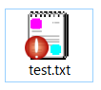
変更して差分を見てみる(git diff HEAD)
今、作ったばかりのテキストファイルが
こんな感じになっているとします。これを適当に書き換えます。まずは行を追加してみましょうかね。 あ、セーブはしてね。
エクスプローラで対象のファイルを見てみましょう。
このようにアイコンが変化しているはずです。変更したことがこれで分かります。ではこのファイル上で右クリックしてTortoiseGit→差分をクリックしてください。ウィンドウが立ち上がると思います。
左右にソースコードが見えていると思います。これで違いを検証します。

Slide 25
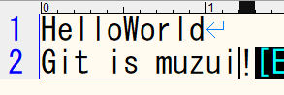
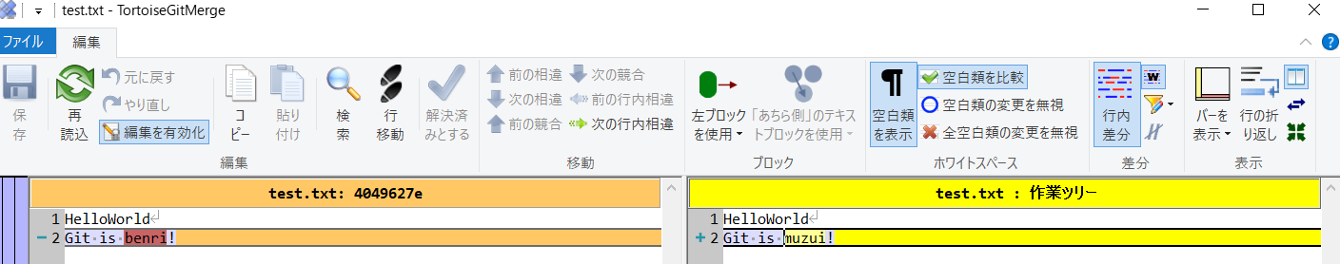
続・変更して差分を見てみる
前スライドの状態で一度コミットしてください(コメントは適当でいいです)。またアイコンが元に戻ると思います。 このアイコンはリポジトリと現在編集中のファイルが一致していることを表しています。で、先ほどのファイルの２行目を適当に変更して保存します。
はい、この状態でもう一度差分を見てみましょう。
ごらんのようにどこを変更したのかが一目瞭然になっていますね。便利ですね。これで「やらかし」をやったとしても直前の状態と見比べればどこが原因かが突き止めやすいわけです。さて、これもコミットしてください。

Slide 26
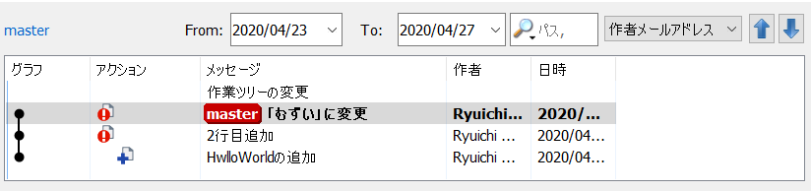
履歴を見てみる(git log)
Gitは今までの差分をデータベースに残していく仕組みですので、今までコミットした履歴を見ることができます。履歴を見たいファイルを右クリック→TortoiseGit→ログを表示、でウィンドウが出ます。
ごらんのようにコミットした「履歴」を見ることができます。このためプログラムに自信がない人は特に「動作チェック後はすぐ保存＆コミット」を心がけておいたほうがいいと思います。
なお↑のスクショでmasterと書かれているのがリポジトリの最新版ということです(作業ファイルは関係しないので注意)。この履歴に対して様々な操作が可能ですので、次スライド以降紹介しようと思います。

Slide 27
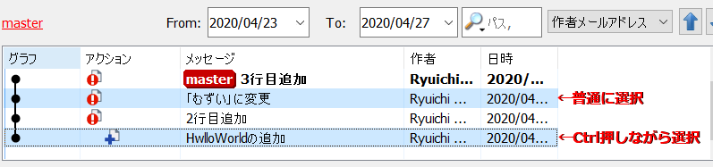
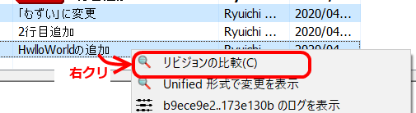
履歴どうしの差分を見てみる(git diff)
履歴を出したままの状態で、特定の履歴同士を選択します。履歴の一つを選択した状態でCtrlキーを押しながら別の履歴を選択します。
この状態で選択中の履歴上で右クリックします。すると「リビジョンの比較」というコマンドが出てきますのでクリック。
押すと先ほどと同じように差分画面になりますので、いつ、どこを変更したのかがわかるわけです(チーム制作時の犯人探しにも役立ちます)
次は「過去に戻してしまう」のをやってみようと思います。

Slide 28
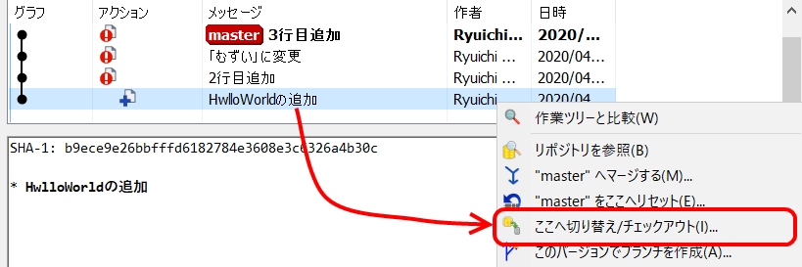
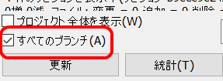
過去を取得してみる(git checkout)
過去に戻すには履歴を表示した状態で戻したいバージョンを選択し「ここへ切り替え/チェックアウト」を選択してください。
そうすると過去のバージョンを最新バージョンとして扱うことができます。しかし、注意点はここで一旦「ブランチが切られている」ということです。ブランチに関しては後程説明しますが簡単に言うと本筋から外れた状態です。
実は別の分岐を用意しておいて、そっちを見せているだけなのです。しかしもう一度ログを見るともう本筋(master)が見えなくなっています。ここで慌てずに左下の「すべてのブランチ」にチェックを入れて下さい。
元のブランチと今回分岐したブランチ両方を見ることができます。

Slide 29
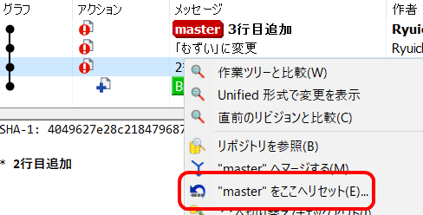
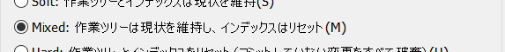
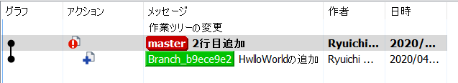
過去を取得してみる(git reset)
masterブランチを選択して「切り替え」を選択すると本線(master)に戻ってきます。過去を取得する前に戻ります。前項のcheckoutの利点は本線に影響を与えないことでした(これはチーム開発で自分だけ過去を実験s似たい時などに使えます)
では次に本線を過去に戻してみましょう。チーム開発でこれをやる時は注意しましょう。「ここへリセット」をクリックします。
すると何か出てきますがmixedのままOK
そうすると完全に履歴から「戻した以降の変更点」が消えています。

Slide 30
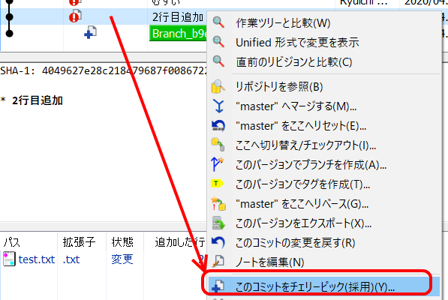
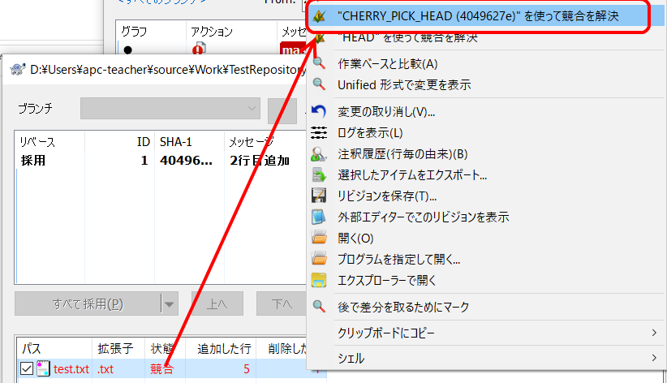
過去を取得してみる(git cherrypick)
いやいや過去に戻したいけど、履歴も維持したいし、ブランチも切りたくない(本線で作業したい)という場合は少しややこしいです。
チェリーピック＆マージを行います。履歴で 目的のバージョンを選択し、チェリーピック を押します。するとマージというのを行おうと しますがまず競合(conflict)します。
そこで「競合」と書かれてるところで右クリし 「CHERRY_PICK_HEADを使って競合を解決」します。
そうすれば作業ファイルは過去のバージョンと なり、あとはこれをコミットすれば完全にこの 状態に戻せます。ローカルだけで済ますので あれば目的を済ませた後に「元に戻す」でOK。

Slide 31
手動で競合解決してみる(git merge)
前の項目で「競合(conflict)」という言葉が出てきましたが、チーム制作をやっていると、この「競合」がいとも簡単に発生します。具体的には同じファイルを自分と自分以外の誰かが同時に変更していた場合「どちらのコードを採用するか」問題が出てきます。
このとき、３つの選択肢があります。 ①自分のローカルにあるものを採用 ②サーバにあるものを採用 ③ローカルにあるものとサーバにあるもののいいとこどりをする です。ちなみに①、②の場合は「○○を用いて競合を解決」と書かれてるのでどちらか選べばいいのですが、③の場合はちょっと面倒です。 ちなみに前項の例ですと、競合が発生した時に「競合の編集」を選択します。そうすると新たにウィンドウが立ち上がりますので、その中で行ごとにどちらを採用するかを決めていきます。

Slide 32
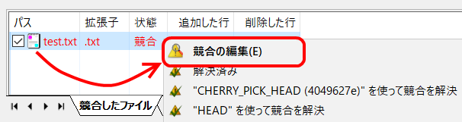
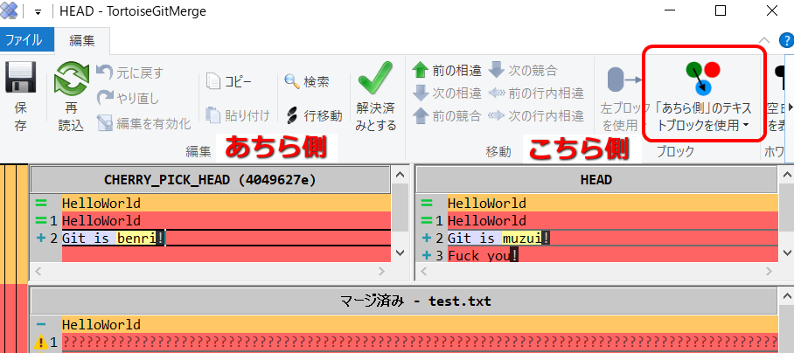
手動で競合解決してみる(マージツール)
競合の編集を選択すると…
で、こんなウィンドウが出てくるんですが、正直「こちら側あちら側」という表記がわかりづらくて本気ではっ倒しそうになりますが今回の場合は こんな感じです。 左があちらで右がこちらを 表しています。これを行ごと に選択していくことで いいとこどりをしていきます。 正直かなり面倒です。
UIがわかりづらいですし、本気でどうにかならんかと思います。ともかくこれで競合を解決していきます。まぁそのうち慣れます。

Slide 33
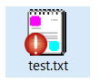
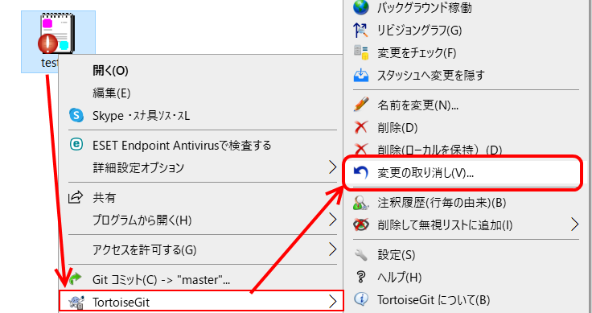
編集をなかった事にする(git revert)
例えばファイルを変更しようとしてて色々といじくりまわした結果、これはコミットしたくない、手元のファイルの編集をなかった事にして、サーバにあるものに戻したい。とします。
その場合の解決方法もいろいろとあるのですが、手っ取り早い方法としては「元に戻す(revert)」があります。例えばファイルを編集すると前にも言ったようにアイコンが！の状態になります。 これはサーバとの相違があるということです。
ここでこのファイル上で右クリックをしTortoiseGit→変更の取り消しを行い ます。 これで今までの作業はなかった事になります。 TortoiseGitの初歩の操作としては以上がわかって いれば何とかなるでしょう。あとはググって下さ い。次はGitHubの説明をします。

Slide 34
GitHub
GitHubについて…お話しします

Slide 35
GitHubとは何ぞえ？
実はここからが本題です。皆さんの単位、評価にかかわることですから。
さて、皆さんもエンジニアの端くれならば、内容は知らずとも「GitHub」の名前は耳にしたことがあるのではないでしょうか？さすがに初耳ってんなら興味がなさすぎです。悔い改めて、どうぞ。といいたいところですが単位の為に簡単に言うと
ここまで紹介してきたGitをサーバ上で運用したい(チーム共有、進捗管理、ローカルではなくどこのPCからでもプロジェクトを進めたい)。 でもサーバなんて立てるの面倒だしそもそもお金もかかる。どっかにタダで使えるGitリポジトリサーバー欲しいな～俺もな～。
それが、あるんです。太っ腹ですねえ～不思議ですねえ～。それがGitHubです(DevOpsやBitBucketもあるけどまずはGitHub)
まずは https://github.com/join にアクセスしてください。

Slide 36
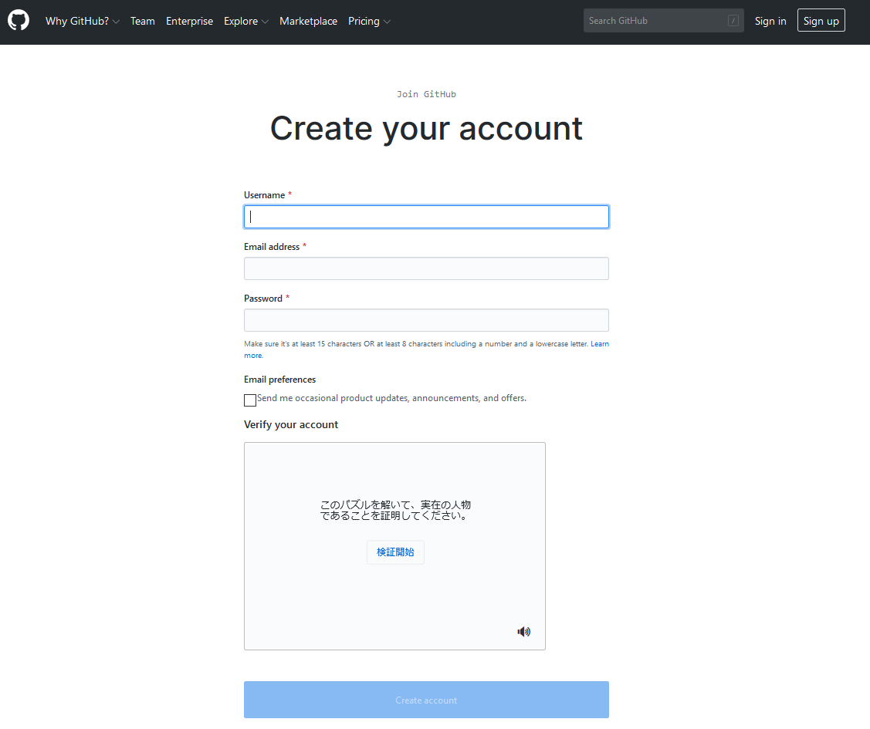

GitHubアカウントを作成
既にアカウントを持っている人はこの項目は必要ありません。アカウントを持ってない人はこういう画面が出ると思います。
全部英語だけど気にするな。プログラマの世界なんてそんなもんだ。
新規アカウント登録
ユーザーID入れろ(必須で自由に)
有効なメールアドレス入れろ
パスワード入れろ
チェックはご自由に (アップデート通知だけどどうせ 読まないと思うよ)
クリックで人間かどうかのチェック
押せ…っ！

Slide 37
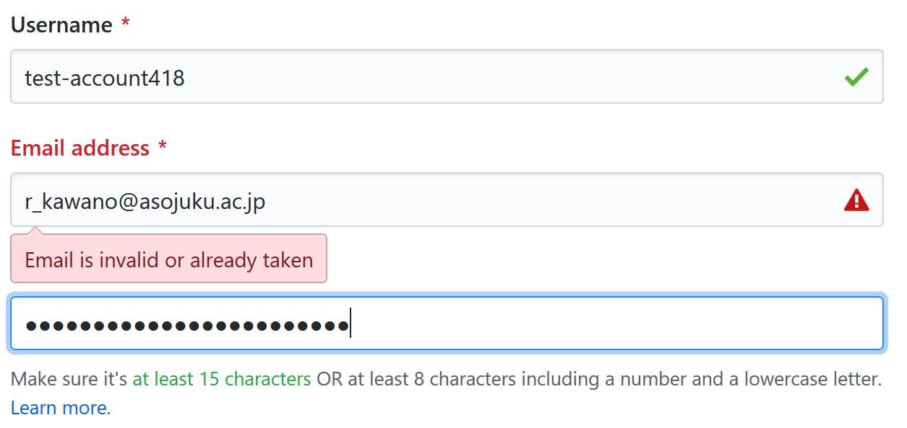
GitHubアカウント例
基本的に１名につき１つしかアカウントは作れません。 このため、既にどこかで作ってる人の場合はエラーが出ますので注意。
パスワードはChromeを使っている、かつGoogleアカウントを持っている場合は自動生成でも構いません。構いませんがその場合はGoogleアカウント忘れると死にます(そこはご自由に)。
他人とかぶらないユーザID
登録済みのメールアドレスは 使えません。 GitHubに使ったことないメアドを 入れてください。
・15文字以上 もしくは
・８文字以上で小文字と数字の
組み合わせ

Slide 38
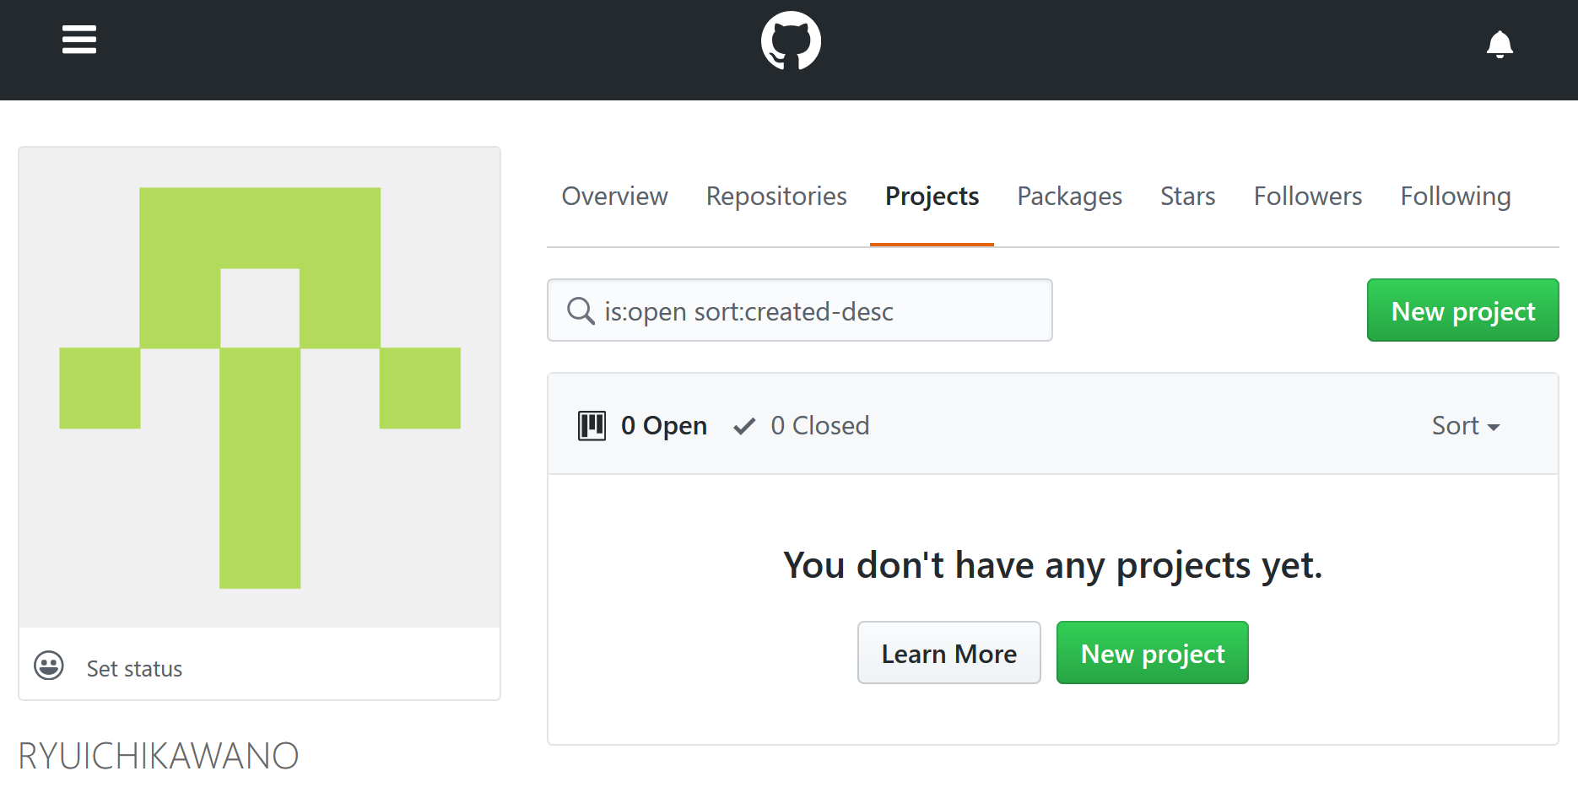
GitHubアカウントを新規に作ったら
こんな画面になっていると思います。
You don’t have any project yet(まだプロジェクトが１個もありません)
そらそうよね、作ってないもん。さぁ、ここからです。皆さんには各課題があると思います。チーム制作？個人制作？どうでもいいわ。最終的にどうするかまでは君ら任せなのでまず新規プロジェクトを作りましょう(New Project)

Slide 39
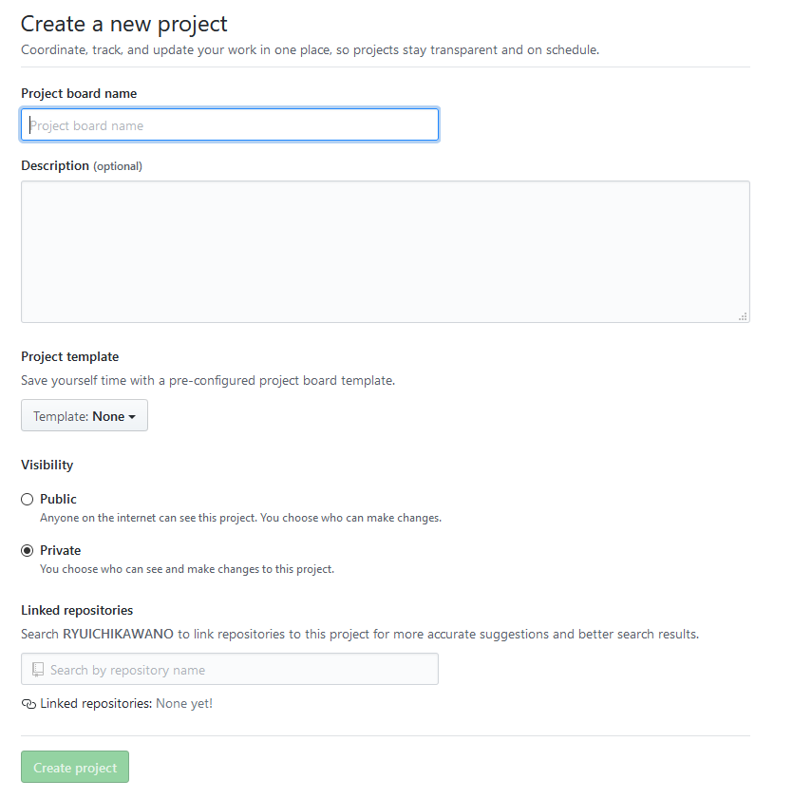
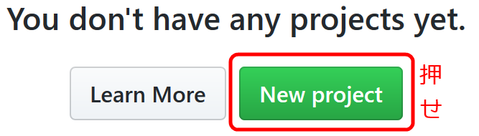
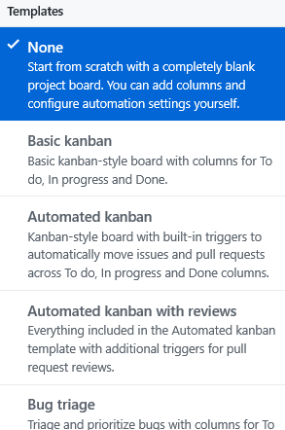
試しにTestProjectを作ってみよう
新規プロジェクト登録
NewProjectを押すんだよあくしろよ。
プロジェクト名
プロジェクトの説明
色々あるが
Noneで
いい。
使いこなせて
からで構わない
テンプレート
publicならだれでも見れる
privateなら非公開
リポジトリへのリンクを張る
(検索用のものだが今は必要ない)
押せ…っ！

Slide 40
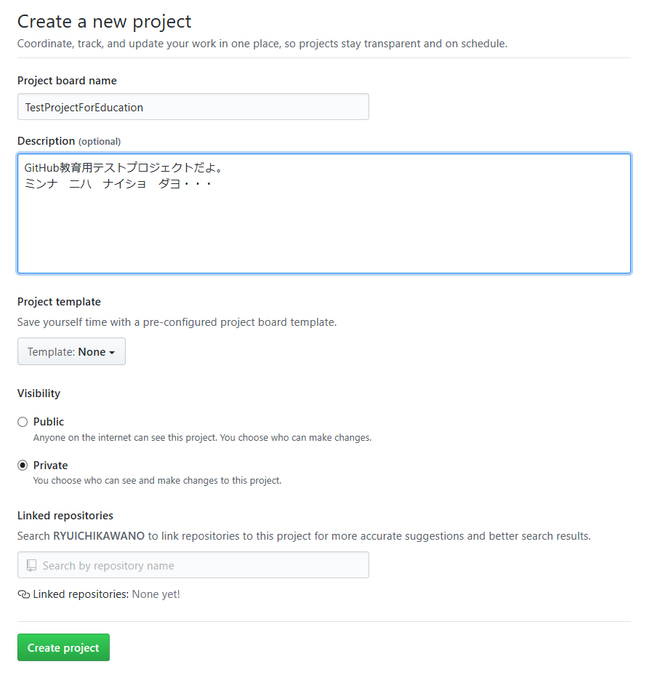
例：TestProject
適当に作ります。
以上
TestProjectForEducation
テキトーな説明 ゲーム作る場合はゲームのタイトルや、ゲームの概要を書いてればOK
None
Privateを選択
なし
押す

Slide 41
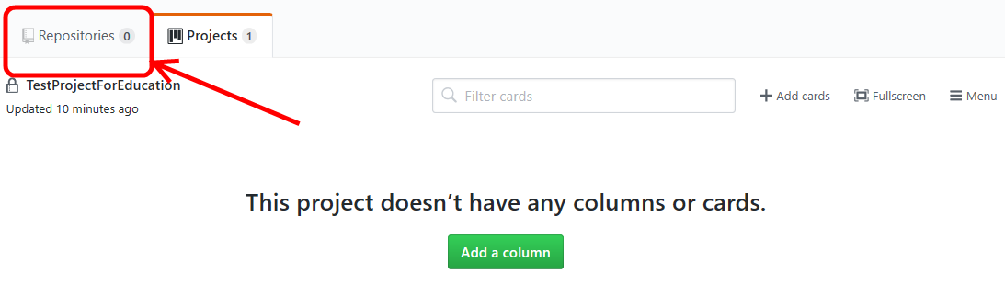
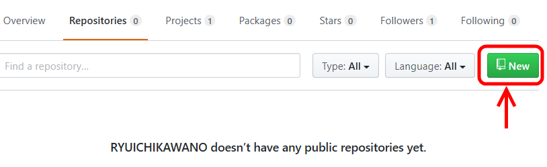
TestRepositoryを作ってみよう
プロジェクトはできたので、次はリポジトリを作りましょう。
なんかカードが云々言って ますが無視して左上の 「Repository」タブを押して下さい。
そうすると以下の画面に切り替わります。
Newを押したら次ページを見ましょう
なんかリポジトリがないと言って文句を言っていますので、右側の「New」を押しましょう。

Slide 42
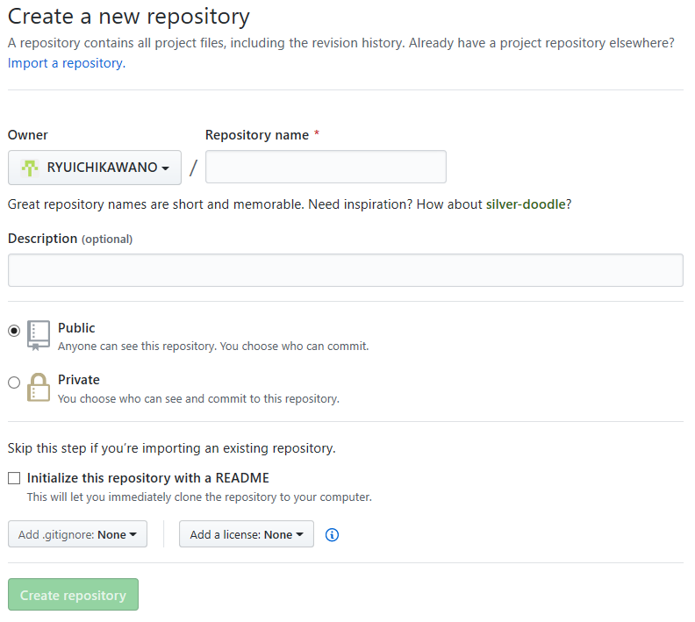
リポジトリ作成画面
リポジトリ名はそれぞれの ゲームプロジェクトに合わせて 作ってください。
リポジトリの説明は、どういう データ(ソースコード)を管理するのか を簡潔に。
アクセス権はpublicだと公開処刑で、 privateだと自分らだけが見れます。
チェック入れておけばReadMeが自動 で作成されます。
リポジトリ名
リポジトリの説明
アクセス権
自動でReadMe追加
するか？
押す

Slide 43
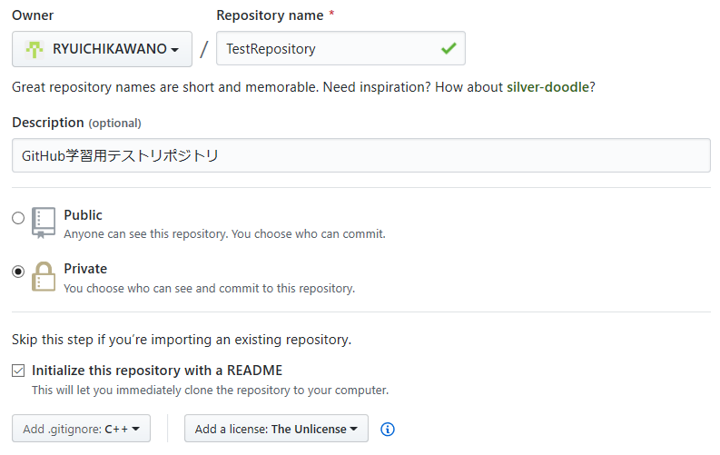
例：TestRepository
適当に作ります。
以上です。CreateRepository押して下さい。
リポジトリ名=TestRepository
リポジトリの説明=GitHub学習用テストリポジトリ
アクセス権=Private(一応非公開)
言語はC++で、ライセンスはなしとして
ReadMeを自動生成してみる。

Slide 44

できたリポジトリを見てみよう
基本的にしばらくはCodeタブしか使わないと思います。
.gitignore、LICENSE、README.mdが自動生成されているのがわかりますね。

Slide 45


クローンを作ろう
ではこのリポジトリのクローンを作りましょう。緑色の「Clone or download」をクリック
すると小さなウィンドウが出てきますので、その中の変なマーク をクリックしてください。
内部的にしれっと「リポジトリパス」がコピーされているので、そのままローカルの適当なフォルダを作るか選ぶかして右クリックし、Gitクローン(複製)をクリックします。

Slide 46

クローンを作ろう
するとウィンドウが立ち上がります。
URLの部分にペーストを行 います。たいていの場合は 勝手にペーストされていま す。
URLがきちんと入力されて いることを確認したらOKを 押して下さい。
ログインを求められたら自分で作ったGitHubのアカウント(登録メールアドレス)とパスワードを入力してください。パスワード忘れたら自分で再発行して下さい。

Slide 47

クローン成功したらこんな画面になります
クローンが成功すると、緑色のバーになっていると思います。
このバーが赤色だったり、あからさまなエラーメッセージが出ていれば失敗です。やり直してください。たいていの場合はパスワードが間違っています。自分で設定したパスワードくらい覚えておきましょう。
俺に聞いてもわかるわけねーだろ

Slide 48



クローンしたファイルを確認してみよう
フォルダの中身を見ていくと、自動生成された３ファイルが存在しているのがわかると思います。 さて、それぞれこの３ファイル の中身を見てみましょう。
まずはREADME.mdです。 元がWindows対象ではないのでtxtではなくmdです。mdはmarkdownの略ですが、そこは気にしなくていいです。sakuraエディタなどのテキストエディタで見るとこうなっていると思います。
先頭に#がついてるのがmarkdown記法ですが、ここでその話までするといつまでたっても終わらないので、興味がある人は自分で調べて勉強しておきましょう。この記法を使うとGitHub上で のように表示されるわけです。
次はLICENSEを見てみよう。

Slide 49

残り２ファイルについて
まずLICENSEですが今回はライセンスを付加していないのでパブリックドメイン扱いになります。つまりこの プログラムは皆の物。他にも 色々とライセンス形態はありますが、それは自分で調べてみて下さい。
次に.gitignoreとありますが、ignoreの意味は知っていますか…？そう、無視するです。中身を見てみましょう↓なんなんでしょうね、これ。 何かの拡張子のように見えますね。結構重要なので次ページでお話しします。
# Prerequisites
*.d
# Compiled Object files
*.slo
*.lo
*.o
*.obj
# Precompiled Headers
*.gch
*.pch
# Compiled Dynamic libraries
*.so
*.dylib
*.dll
# Fortran module files
*.mod
*.smod
# Compiled Static libraries
*.lai
*.la
*.a
*.lib
# Executables
*.exe
*.out
*.app

Slide 50
.gitignoreについて
前ページで書いたようにignoreが「無視」という意味なので、.gitignoreは無視に関するファイルです。
そして中にはたくさんの拡張子が書かれていましたね？拡張子というか*.objなどのワイルドカード表記なので「ファイル名」ともいえますが、どっちでもいいわ。
つまるところ.gitignoreに書かれたルールに合致するファイルは最初からバージョン管理対象外というわけです。
まずテキスト形式のファイル以外は差分が取れずファイルが膨大になってしまうため除外するべきです。これによりexeやobjやlibが除外対象になっているわけです。
次にコンパイルやビルドの際に自動生成されてしまうobjやpchなどもそうですね(どの道バイナリなので対象外ですが)。VisualStudioなどではこれに加えて*.userファイルなんかも自動生成される上共有の必要がないため書き加えておいた方がいいでしょう。

Slide 51

.gitignoreに個別で追加する
今回の.gitignoreはGitHubのリポジトリ作成の際に自動で作られたものですので、自分のプロジェクトに合わないことがあります。それぞれ個別で「いらないファイル」があるでしょう。それを登録してみましょう。
まずは適当に要らないファイルを配置しましょう。実験なので適当なものでいいです。test.tstとかでどうでしょうか？中身は書かなくていいです。
右クリ→TortoiseGit→無視リストに追加→対象ファイル名。で.gitignoreに追加されています。.gitignoreをテキストファイルか何かで開いて確認してください。
細かいダイアログが出てきますが今はそのままOK→OKでいいでしょう。

Slide 52

.gitignoreに拡張子で追加する
前ページの例ではその「ファイル名」を登録し、その1ファイルを無視するというだけでした。それでは次に「そのファイルの拡張子」を登録してみましょう。先ほどと同じように適当に「extest.bin」というファイルを作ります。
そこで今度はファイル名ではなくその下の*.binをクリックしてみます。そしてまたsakuraか何かで.gitignoreを見てみると/*.binが追加されていると思います。
ちなみに*.binの後ろのスラッシュは「このフォルダのみ適用」ってことなので登録時に「再帰的に適用する」とやった場合はこのスラッシュは消えます。基本的には「再帰的に適用する」でいいんじゃないでしょうか。そこは個別のプロジェクトで変わってくると思いますのでお任せします。

Slide 53
さまざまな.gitignore
みなさんがこれからゲームを作っていくうえでGitやGitHubを使用するとき、この.gitignoreは重要な役割を担っていきます。 この.gitignoreはそれぞれのプロジェクトで変わっていくと思いますが、UE4やUnityでの開発のための.gitignoreを作るのも面倒ですよね。そこで.gitignoreのテンプレートを用意しました。
Unity用 : https://github.com/RYUICHIKAWANO/TestRepository/blob/master/unity.gitignore
UE4用：https://github.com/RYUICHIKAWANO/TestRepository/blob/master/ue4.gitignore
VS用：https://github.com/RYUICHIKAWANO/TestRepository/blob/master/visualstudio.gitignore
これらを自分のプロジェクトに合わせて.gitignoreの中身に書き込むか、元の.gitignoreを削除して、例えばUnityプロジェクトならunity.giticnoreを.gitignoreにリネームして使ってください。

Slide 54

ファイルの追加→コミット→プッシュ
そういえばリモートサーバーを使用するのは初めてだったと思いますので、ローカルでファイルの追加→コミット→プッシュまでやってみましょう。
「プッシュ」というのが初耳かもしれませんが、「コミット」というのはあくまでも「ローカルリポジトリでの確定」どまりなので、サーバには反映されません。サーバに反映されないとチームの共同作業もできませんし、学校と家との連携もできませんし、僕らが皆さんの進捗を確認することもできません。
「プッシュ」を忘れないようにしてください。はい、まずはローカルの時と同様にまずは適当なファイルを作りましょう。せっかくだから「main.cpp」で中身はHelloWorldみたいなファイルを作ってください。
そのmain.cppを右クリ→TortoiseGit→追加→コメント記入→コミット→プッシュ までやってみてください。もしかしたら再度パスワード とか聞かれるかもしれませんが、その時は入力すればい いだけの話。とにかくやってWebサイトを見て上がってるのを確認して下さい。

Slide 55



ファイルの変更→コミット→プッシュ
次は先ほどのmain.cppの中身を好きに変更してみて、変更したらアイコンが こうなってるはずなので、これでコミットをしてみます。
もうわかってると思いますが右クリ→Gitコミットです。 この時にコメントを求められますので、適当なコメントを書いてコミットしてください。コミットができたらプッシュしてください。
プッシュができたらサーバをチェックして内容が変わっているのを確認して下さい。
ここまでができたらGitおよびGitHubはあらかた使えているといっていいと思います。自分のプロジェクトを作る時はpublicで作らないと僕らが見えないのでpublicで作っておいてください。これで基本はできましたがもう少し続きます。

Slide 56

プル/フェッチ
ここまで変更の内容を上げる事ばかりやってきましたが、チーム制作などで重要なのは「ほかのチームメンバーの変更内容を受け取る」ことです。
表題に「プル/フェッチ」と書きましたが、初心者は基本的にプルだけ知っておけば何とかなります。
「プル」はサーバ(リモートリポジトリ)の最新版をローカルに取得するための操作です。要は誰かの変更を自分のローカル(作業フォルダ)に反映することができます。
ちょっと僕がテストデータをいじってみるので、ワークスペース(エクスプローラで)上で【何も選択しないで】右クリ→TortoiseGit→プルを選んでください。
そうすると何かウィンドウが出てきますがOK押して下さい。 そうするとローカルにサーバ側の変更が反映されると思い ます。これをチームメンバー同士で行うことでプログラムの 連携をとることができます。履歴もきっちり残るのでバグの 犯人探しにも使えます(笑)。たまに衝突が起こるのでその時は前述の「マージ」でなんとかしましょう。これでGit及びGitHubの基本は終了です。お疲れさまでした。

Slide 57

さいごに
ここまで話してきたのはあくまでも初級者編です。Gitについて詳しく知りたい人は「サル先生のGit入門」がWebで無料で読めますので、読んでおいてください。 https://backlog.com/ja/git-tutorial/
今回の僕の話は本当に「触れる」程度なので、仕事で使おうと思うならしっかり自学自習しといてください。

Slide 58
その先の話
ここからは中級者向けの話(どうせ時間が足りない)

Slide 59
GitHub以外の様々な無料の(ありがたい) リポジトリサーバーサービス
GitLab(英語)： https://about.gitlab.com/pricing/
BitBucket(英語)： https://bitbucket.org/product/
AzureDevOps(日本語対応)： https://azure.microsoft.com/ja-jp/services/devops/
Backlog(博多弁)： https://registerjp.backlog.com/trial/with-new-account/plan/11

Slide 60
それぞれのリポジトリサーバの感想
GitLab：使う機会がないので使ったことないです。あと無料プランがあるのが分かりづれーと思った(小並感)。一応無料プランはあるので使うがいい。
BitBucket：Webのひとたちの間ではよく使われてるらしい。でも英語だし、正直GitHubとの違いが分からない。でもWebではよくつかわれてるっぽいのでWebエンジニア目指す人は使ってみるのはありかも。
AzureDevOps：個人的にはこれがイチオシかな(MS信者)。日本語対応といいつつも実はちょいちょい英語が残っているのがツラいがそれはGitHubでも同じこと。.gitignoreにデフォルトでUnityやUE4が入っているのがタスカル。
Backlog：博多弁がなじみやすいかもしれない。サル先生の企業でもあるので応援したい。色々とチーム開発のための機能も充実しているのだがフリー版は容量制限が厳しい。

Slide 61
チームメンバーとの連携
さて、ここまでの話を聞いて、ソロ活動の人はもう十分かなと思います。
ただチーム活動をしている場合はチームメンバと連携したいですよね？手っ取り早いのは誰かにpublicでリポジトリを作ってもらって、そこにみんなでアクセスするという方法です。
うん、でもそれって誰からでも情報見れちゃうし、ある意味中身の破壊も可能だよね。まぁ犯人ばれちゃうしどうせ履歴も残ってるから復元できるしね。でもチーム内でのみ公開したい。その場合はprivateにするだろう。しかしprivateであればチームメンバーからも見ることができない。どうしよう。
そういう場合は「招待(invite)」という操作を行います。
Invite(招待) Collaborator(共同開発者)つまり、共同開発者を招待する。というわけです。これはオープンソースなどではよく行われているので、本気でプログラミングの世界で生き残りたければ知っておこう。
次のページでは共同開発者の正体について解説します。

Slide 62

共同開発者の招待
共同開発者を招待してみましょう。
したら小さい画面が出てくるので、 共同開発者のIDかメールアドレスを入力して送信。すると招待された側にメールが飛んでくるので、招待を受けよう。
②Manage access を選択
①Settingタブを選択
③Invide a collaboratorをクリック

Slide 63

悪魔の招待状を受け取ろう
@RYUICHIKAWANO has invited you to collaborate on the RYUICHIKAWANO/PrivateRepository repository. Visit https://github.com/RYUICHIKAWANO/PrivateRepository/invitations to accept or decline this invitation. You can also visit https://github.com/RYUICHIKAWANO to learn a bit more about @RYUICHIKAWANO. This invitation will expire in 7 days.
こんな感じのメールが届くと思うので、リンクのinvitationsの方をクリックして Accept invitation しよう。
これで晴れて、privateなはずの君のリポジトリに、共同開発者の誰かがアクセス可能になりました。よかったね！！

Slide 64
トラブルシューティング
あーもうめちゃくちゃだよ

Slide 65

想定外のトラブルシューティング
流石に予想以上に想定外の質問とかトラブルが多かったのでわざわざ昼休み潰して、パワポ作りました。あなたたち一応は1年以上プログラミングしてるんでしょ？って感じのトラブル。
悲しくなりますよ～

Slide 66



GitとかredmineのURLってどこです？
そんなもんお前、リポジトリとか自分のプロジェクト表示してる時のブラウザのバーに書かれてるURL書けばいいだろそんなもの！いい加減にしろ！ふざけるな！
このアドレスをコピーしてそれぞれのフォームで送ればいいだけだよ！！
こ↑こ↓
こ↑こ↓
redmine
GitHub

Slide 67

うまく動かん言う前に自分がやったことを 確認しよう。少しは英語も読んでください。
「センセー！GitHubに登録できません！！おかしい！！呪われた！！」

Slide 68

redmineに入れません！
「センセー！redmineに入れません！呪われた！！」
http://153.122.19.22/ です。

Slide 69

クローンが作れません！！
「センセー！クローンが作れません！呪われた！！」
WindowsPCにおいては、ProgramFilesやWindowsフォルダはアクセス不可です。マイドキュメントやデスクトップなどのフォルダ上で作ってください。

Slide 70


なんか毎回IDとパスワード聞かれるんですが
「なんか毎回IDとパスワード聞かれるんですがおかしいんですか？」
設定→Git→ユーザー名とメアドを GitHubに登録したアカウントと メールアドレスに変更しておきます。
初回はパスワードを聞かれると思い ますが、その後は聞かれなくなると思います。 なお、その程度毎回入力してもいいんじゃないですかね？

